Slide 1
PcWebshop
Készítette: Szigetvári Márk Nagy Bence Brösztl Máté

Slide 2

A projektünk célja
Projektünk célja egy webshop létrehozása, melyen a felhasználók számítógép alkatrészeket, különböző hardver elemeket tudnak vásárolni.
Weboldalunk egyedi tulajdonsága, hogy licitálási funkcióval is rendelkezik.
Ezen a felületen olyan termékek kapnak helyet, amelyek forgalmazását és vagy gyártását már beszüntették.
A termékek állapota ettől függetlenül lehet még gyári, eredeti bontatlan vagy használt, másod kézből való.
A funkció lehetőséget biztosít a felhasználók számára, hogy ezen a hardver elemeket akár kedvezőbb áron szerezzék be.
Továbbá a ritka, gyűjtők számára értékes alkatrészeket is ennek a funkciónak az alkalmazásával szeretnénk értékesíteni.

Slide 3

Miért pont MongoDB?
Kevesebb szigorú követelménynek kell megfelelni mint egy relációs adatbázisnál
Nincs szükség előre meghatározott sémákra
Gyorsabb fejlesztési folyamat
Skálázhatóbb
Notes:
Nem táblákra rendeződnek az adatok
Könnyebben integrálható JavaScript és JSON használatával Next.js web-alkalmazásokba
Növekvő adatok kezelése könnyebb, kiváló teljesítmény sok felhasználó alatt is

Slide 4
Adatbázis
MongoDB
Dokumentum-alapú
Minta adatok
Products
Users
Auctions
6 Dokumentum

Slide 5
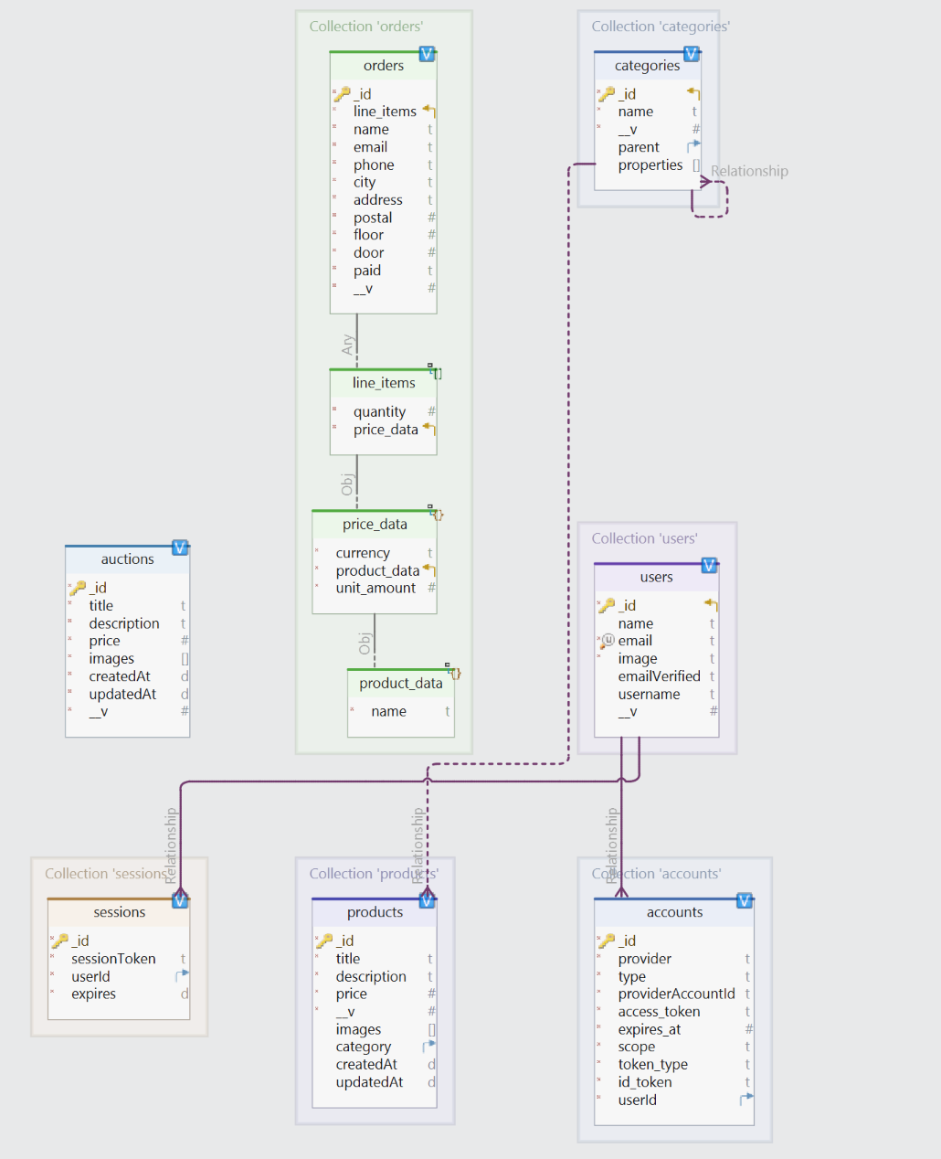

Slide 6
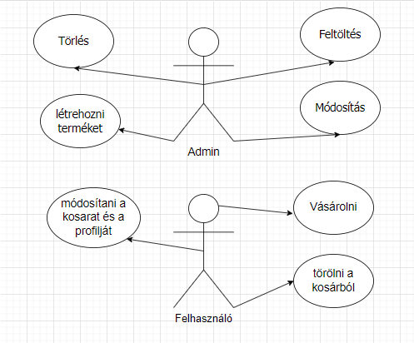

Slide 7
Köszönjük a figyelmet !

